Slide 1
Теория организации и организационное проектирование
Попова Инна Викторовна
канд. Экон. Наук, доцент кафедры экономики и управления

Slide 2
Цель и задачи
Целью изучения дисциплины является формирование основополагающих представлений об организации как субъекте совместной деятельности людей и объекте управления.
В процессе изучения курса решаются следующие задачи:
  изучение законов и принципов построения и функционирования организаций;
  выбор наиболее эффективных организационных структур управления, в том числе нового типа;
  определение ключевых факторов внутренней и внешней среды, влияющих на развитие организации;
  характеристика процессов адаптации, развития и организационных изменений;
  формирование навыков организационного проектирования;
  анализ возможностей использования форм существования и моделей организаций

Slide 3
Формируемая компетенция (ОПК-3):
Способность проектировать организационные структуры, участвовать в разработке стратегий управления человеческими ресурсами организаций, планировать и осуществлять мероприятия, распределять и делегировать полномочия с учетом личной ответственности за осуществляемые мероприятия.
Знания: принципы развития и закономерности функционирования организации; основные подходы к проектированию организационных структур разных типов; этапы формирования организационной и управленческой структуры; выявление связи между ними.
Умения: проектировать основные организационные структуры; оценивать эффективность принятия организационных решений.
Навыки: инструментами планирования и реализации мероприятий по созданию организационной структуры; методами и подходами к развитию организации; навыками организационного проектирования структур.

Slide 4
Объем дисциплины
3 зачетных единицы:
  36 ч. – лекции,
  18 ч. – практические занятия,
  53 ч. – СРС,
Форма аттестации – экзамен.

Slide 5
Основная литература:
1. Лапыгин Ю.Н. Теория организации и организационное поведение : Учебное пособие [Электронный ресурс] : Инфра-М , 2020 - 360 - Режим доступа: https://znanium.com/catalog/document?id=343512
2. Михненко П. А. Теория организации и организационное поведение : Учебники и учебные пособия для вузов [Электронный ресурс] - Москва : Университет Синергия , 2019 - 192 - Режим доступа: http://biblioclub.ru/index.php?page=book_red&id=571508

Slide 6
Теория организации и ее место в системе научных знаний
Тема 1

Slide 7
План
Организация как основное понятие теории
Предмет, функции и задачи теории организации
Теория организации как междисциплинарная область научных знаний
Концептуальные основы теории организации

Slide 8
Организация — группа людей, деятельность которых сознательно координируется для достижения общих целей
Классификация организаций:
формальные
неформальные
По формам собственности:
частные
государственные
муниципальные
По отношению к прибыли:
коммерческие
некоммерческие
По размерам:
крупные
средние
малые

Slide 9
Общие характеристики организаций
Ресурсы (люди, капитал, материалы, технология, информация)
Зависимость от внешней среды
Разделение труда:
    горизонтальное – разделение работы на составные части
    вертикальное – деятельность по координированию работы других людей
Необходимость управления

Slide 10
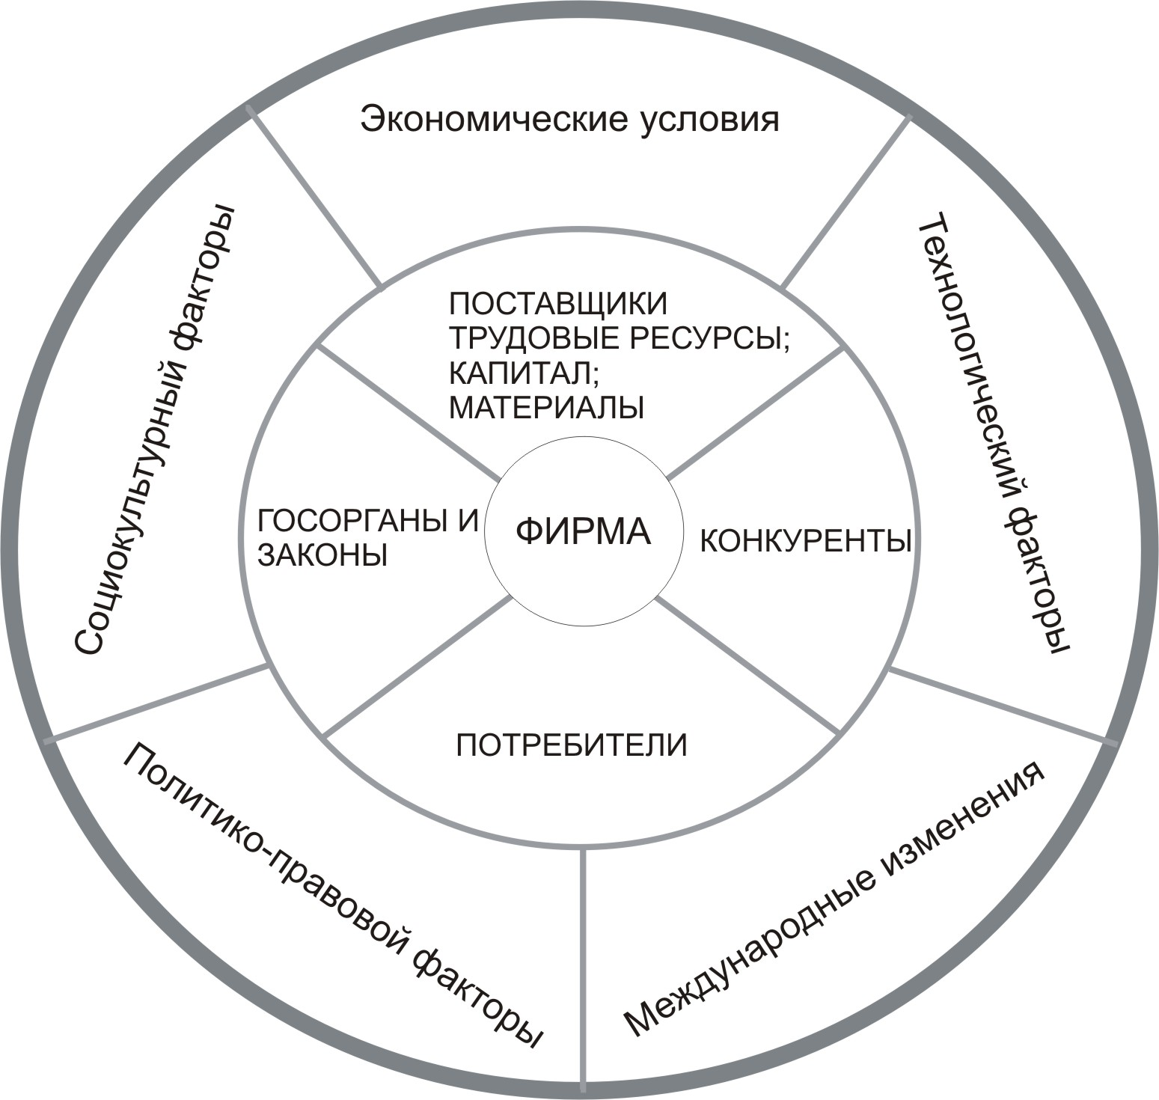
Внешняя среда – это совокупность факторов окружающей среды, воздействующих на организацию
является источником, питающим организацию ресурсами, необходимыми для поддержания ее жизнедеятельности, внутреннего потенциала на должном уровне.

Slide 11
Уровни управления
Высший
(институциональный)
Средний
(управленческий)
Низший
(технический)

Slide 12
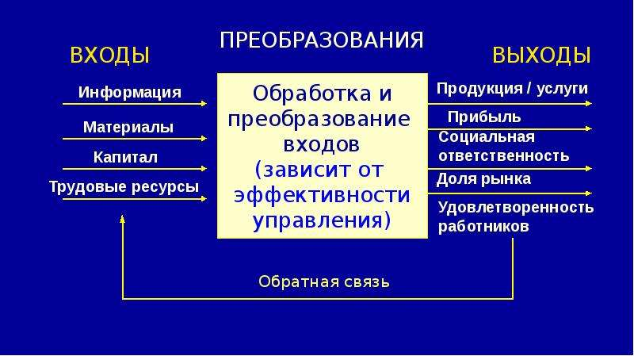
Система — это некоторая целостность, состоящая из взаимозависимых частей, каждая из которых вносит свой вклад в характеристику целого
Система управления состоит из:
субъекта (кто управляет);
объекта (кем управляют).
Системы бывают:
открытые;
закрытые.

Slide 13
Предмет теории организации
закономерности строения, формирования, развития, распада организаций, а также научные подходы и методы их изучения;
организационные отношения людей в процессе совместной деятельности и закономерности их развития.
Основными функциями теории организации являются:
познавательная,
методологическая,
организующая,
прогностическая.
Notes:
Для определения места теории организации в системе научных знаний следует определить ее предмет и задачи.
В соответствии с первой позицией основными функциями теории организации являются: познавательная, методологическая, организующая и прогностическая.
Познавательная функция состоит в исследовании закономерностей строения, функционирования и развития различных организационных форм, процессов организации и самоорганизации, происходящих в сложных системах. Крупнейшим теоретиком теории самоорганизации является П. Кропоткин.
Методологическая функция заключается в разработке общих методологических подходов к исследованию организационной деятельности.
Организующая функция проявляется в обобщении организационного опыта, полученного в практике деятельности организаций, с целью их совершенствования.
Прогностическая функция позволяет прогнозировать основные тенденции развития организаций, предвидеть возможность появления новых организационных форм, их особенности.

Slide 14
Задачи теории организации:
описание (построение моделей) и классификация организаций;
выявление законов и закономерностей строения, функционирования и развития;
формулирование принципов обеспечения организационных процессов;
анализ (в первую очередь устойчивости, надежности и управляемости);
проектирование;
управление и оптимизация организационных процессов.
Notes:
Б.З. Мильнер считает основополагающей задачей теории организации изучение влияния, которое оказывают индивидуумы и группы людей на функционирование орга-низаций, на происходящие в них изменения, на обеспечение эффективной целенаправ-ленной деятельности и получение необходимых результатов.

Slide 15
Связь с другими дисциплинами
Научные дисциплины | Изучаемые аспекты
Теория организации | Сущность, типы, цели, миссия, среда, структура, коммуникации, механизм функционирования, адаптация, проектирование, динамика организации
Теория управления | Субъекты и объекты управления, стимулирование и мотивация, принятие и реализация решений
Социология | Групповая динамика, нормы, роли, статус, власть, конфликты, бюрократия, организационная культура, социализация
Экономические науки | Регулирование, рыночные отношения, эффективность, экономическая стратегия
Юридические науки | Законодательная регламентация, правила и нормативы, ответственность и санкции
Информатика | Информационные потоки, обоснование решений, информационные технологии, телекоммуникации
Notes:
Существующие взгляды на взаимосвязь теории организации с другими науками во многом совпадают.
В 30-х годах XX в. в связи с индустриальным развитием общества возникает ряд научных направлений, родственных по своему содержанию с теорией организации: теория систем, теория управления, кибернетика, теория катастроф и др. Также возникает большая группа прикладных наук, таких как менеджмент различных сфер деятельности общества (персонала, производства и др.), организационное поведение, социология организаций, информационные системы, проектирование организационных систем и др.
В целом развитие теории организации невозможно без включения в нее теоретических конструктов, понятий, законов, отдельных принципов и положений. В свою очередь, теория организации вносит свои научные результаты во взаимосвязанные с ней науки.

Slide 16
Концептуальные основы теории организации
Под концепцией понимается формулирование целостного представления об объекте (явлении, процессе), его свойствах, отношениях (связях), оценке, поведении, намерениях действия (программах, планах, проектах), интерпретируемых на основе доминирующего принципа или теории.
Основные концепции:
Абстрактно-теоретическая концепция
Классическая теория организации
Организационная концепция человеческих отношений
Бюрократическая теория организации
Ситуационные теории организации
Теория организационного потенциала
Теория институтов и институциональных изменений
Концепция системного подхода

Slide 17
Абстрактно-теоретическая концепция
Принадлежит ключевая роль в развитии теории.
Теория организации рассматривалась как универсальная наука, обобщающая теоретические знания человека об окружающем мире.
Основатель: А.А. Богданов.
В рамках концепции А.А. Богданов выявил основные признаки организации, описал действие законов организации, известных в настоящее время как законы синергии, композиции, самосохранения, расхождения, схождения. Он рассмотрел механизм отбора, регулирующий действие перечисленных законов, сформулировал понятия количествен-ной и структурной устойчивости, ввел понятие организационного кризиса и указал основные способы преодоления таких кризисов.
Notes:
Александр Александрович Богданов (Малиновский) в работе «Тектология. Всеобщая организационная наука» (1913).

Slide 18
Классическая теория организации
Концептуальное представление об организации основывается на предположении, что руководство должно организовывать рациональное управление предприятием в интересах максимальной производи-тельности с помощью разделения производственного процесса на простейшие части и предварительно программировать задачи каждого сотрудника.
Работа должна изучаться с помощью научных методов и основой для определения оптимальной организации работы должен стать анализ фактов и данных, собранных непосредственно на рабочем месте.
Представители: Ф. Тейлор, А. Файоль, Л. Урвик, Л. Гьюлик, Ч. Барнард.
Барнард относил к функциям менеджеров разработку наиболее эффективных путей поддержания жизнеспособности организации (в частности, методов принятия решений и выстраивание систем коммуникации внутри организации). Он подчеркивал важность со-здания «организационной морали» как фактора, противостоящего разнонаправленным силам индивидуальных интересов и мотивов работающих на предприятии людей. Тем самым он заложил основы концепции организационной культуры.

Slide 19
Организационная концепция человеческих отношений
поведение человека не однообразно, как это представляли классические теории, а зависит от множества внутренних и внешних факторов;
существенное влияние на производительность труда работников оказывают не только материальные, но и психологические, и социальные факторы.
Представители: Э. Мэйо, Д. МакГрегор, У. Оучи, Ф. Грецберг, М. Стюарт, Э. Дюркгейм, У. Беннис.

Slide 20
У. Беннис (1967 ) – Жизнь организации на рубеже 20-21 века:
1) внешняя среда будет определяться стремительными технологическими изменениями и характеризоваться высокой нестабильностью;
2) более высокий общий уровень образования будет определять стремление людей к большей осмысленности труда и вовлеченности в управление, а также большей самостоятельности и автономности в поведении;
3) цели и задачи будут носить более сложный технический характер, который будет трудно прогнозировать; появится потребность в группах специалистов, работающих для реализации конкретных проектов;
4) организационная структура будет более динамичной, адаптивной и органичной. Эти гибкие структуры постепенно вытеснят бюрократическую структуру, разработанную классиками.

Slide 21
Бюрократическая теория организации
была сформулирована немецким социологом М. Вебером в работе «Хозяйство и общество» (1921), который рассматривал организацию с точки зрения отношений между различными уровнями власти.
Бюрократия — это идеальный тип организации, обеспечивающий наиболее эффективное и предсказуемое поведение членов организации.
посвящена поиску ответа на вопрос: почему люди выполняют команды и поступают так, как им говорят?
Основатель: М. Вебер.

Slide 22
основные положения теории Вебера:
разделение всех заданий на высокоспециализированные виды работ, исполнители которых должны быть экспертами и нести ответственность за их выполнение;
разработанная система правил и стандартов для координации различных заданий и однородности выполнений сотрудниками своих функций;
четкая определенность иерархии власти;
безличное, формальное ведение всех дел в организации;
найм сотрудников в соответствии с их квалификацией и умениями;
четкое разделение организационной и личной жизни членов организации;
дисциплина.

Slide 23
Ситуационные теории организации
Суть концепции сводится к тому, что решения принимаются под воздействием стечения обстоятельств — условий.
Сторонники этого подхода делали выводы на основе практического (эмпирического) опыта работы в компаниях. Появление ситуационного подхода в решении проблем анализа и проектирования организаций можно объяснить усилением необходимости большей ориентации теорий в целом на решение практических задач управления.
Представители: П. Друкер, Дж. Вудворт.
П. Друкер пытался внести системность в научную разработку проблем поиска повторяю-щихся сочетаний условий, обусловливающих принятие руководителями решений.
Дж. Вудворд исследовала влияние такого внутриорганизационного фактора, как технология, на организационные процессы и характеристики.

Slide 24
П. Друкер «Энциклопедия менеджмента»:
Выделил четыре типа ситуаций: типичные, исключительные, повторяющиеся, уникальные.
Если ситуация будет неправильно классифицирована, то решение наверняка будет неверным.
подавляющая часть проблем организации оказывается лишь симптомами, т.е. проявлениями более фундаментальных, базовых ситуаций.
К типичным, общим тенденциям всегда необходимо подходить с неким общим правилом, принципом.
Исключительное всегда следует воспринимать именно как единичное, частное явление и реагировать на него соответствующим образом.
С истинно уникальными событиями приходится работать в индивидуальном порядке, поскольку исключительные события выходят за рамки нормы.

Slide 25
Исследования Дж. Вудворт показали, что:
структура и распределение функций не зависят от размера организации и ее отраслевой принадлежности.
крупная организация может включать под-разделения, функционирующие на иных организационных принципах, чем вся организация в целом.

Slide 26
Теория организационного потенциала
В представлении И. Ансоффа организационная структура служит выражением состояния потенциала организаций, ее изменения представляют результат реакции организации на изменения внешней среды.
структурирование обусловлено поведением современных фирм по трем направлениям, т.е. трем основным стратегиям:
  достижение экономичности использования ресурсов,
  обеспечение конкурентоспособности,
  активная политика в области нововведений.
В зависимости от того какая стратегия преобладает, выбирается тот или иной вид структуры.

Slide 27
Эволюция организационных структур по И. Ансоффу:
Любая организация является сложной совокупностью большого количества взаимосвязанных элементов.
Такой набор элементов представляет собой организационный потенциал, основу которого составляет культура организации — совокупность управленческого персонала, системы ценностей, систем и процедур. Эта часть организационного потенциала подвержена наиболее сильному воздействию со стороны выбранной стратегии фирмы.
Понятие потенциала обладает рядом системных свойств — способы подразделения задач, способы взаимосвязи задач, структура полномочий внутри функций и между ними и культура организации.
Характер изменения организационного потенциала определяется внешними условиями. Для успешного изменения организационного потенциала нужны благоприятный климат в организации и квалифицированные руководители.

Slide 28
Теория институтов и институциональных изменений
Роль институтов в реализации выигрыша от торговли — если трансакция (операция) сопряжена с высокими издержками, то их снижению могут способствовать институты.
Представители: Р. Коуз, Г. Саймон, О. Уильямсон, М. Тейлор, Д. Норт.
Виды трансакционных издержек:
  1) издержки поиска информации;
  2) издержки ведения переговоров;
  3) издержки измерения количества и качества вступающих в обмен товаров и услуг;
  4) издержки по спецификации и защите прав собственности;
  5) издержки оппортунистического поведения.

Slide 29
Теория рационального выбора Д. Норт:
Под институтами понимает ограничения и механизмы их контроля.
Институты включают любые формы ограничений, изобретенных людьми. Они могут быть как формальными, так и неформальными.
Ограничения формируют структуры, конституирующие совокупность внутриорганизационных воздействий — стимулов.
Институциональные ограничения могут регламентировать то, что индивидам запрещено делать, и то, при каких условиях индивидам разрешается определенная деятельность, т.е. это область, внутри которой возможны взаимодействия между людьми.
Формальные и неформальные правила взаимодополняют и взаимоусиливают друг друга. Причем зачастую действие неформальных правил определяет эффективность действия формальных.

Slide 30
Концепция системного подхода
Основные принципы системного подхода:
  Целостность.
  Зависимость.
  Структурность.
  Границы системы.
  Иерархичность.
Преимущество заключается в возможности комплексной оценки производственно-хозяйственной деятельности, эффективной организации процесса принятия решений на всех уровнях управления.
В современных исследованиях по менеджменту основополагающим является системный подход.

Slide 31
теория «7 S» Т. Питерса и Р. Уотермана
эффективная организация формируется на базе семи взаимосвязанных составляющих, изменение каждой из которых с необходимостью требует соответствующего изменения остальных.
Это семь взаимосвязанных переменных:
  strategy (стратегия),
  structure (структура),
  system (бухгалтерский учет, планирование, отчетность и т.д. как система координат для принятия решений),
  staff (персонал),
  style (стиль),
  skills (умения, квалификация сотрудников),
  shared values (организационные ценности, разделяемые персоналом).

